Slide 1
36-5
These materials are by the Kongki Ka Project and are made available to you under the terms of the Creative Commons Attribution ShareAlike license 4.0.
You have permission to share and redistribute these materials in any format and to make reasonable revisions and adaptations of this translation, provided that:
You include the above licence and source information.
If you redistribute these materials or create derivatives, you must distribute your contributions under the same license as the original.
The Holy Bible, Berean Standard Bible, BSB is produced in cooperation with Bible Hub, Discovery Bible, OpenBible.com, and the Berean Bible Translation Committee. This text of God's Word has been dedicated to the public domain.
Tibetan text is from the The Holy Bible in Modern Literary Tibetan, New Tibetan Bible translation.
This translation is made available under the terms of the Creative Commons Attribution-NonCommercial-NoDerivatives 4.0 International license.
Notes:
Checked Kham
36 Legion
1. Legion - Matt 8:28-34; Mark 5:1-20; Luke 8:26-39 (Left Center)
2. Woman touching Jesus’ cloak & Jairus’ daughter - Matthew 9:18-26; Mark 5:21-
43; Luke 8:40-56 (Top)
3. John Beheaded - Matt 14:1-12; Mark 6:14-29; Luke 9:7-9 (Right Bottom)
4. 1st Miracle with loaves - Matt 14:13-21; Mark 6:30-44;luke 9:10-17; John 6:1-15
(Left Bottom)
5. Jesus walks on Water - Matt 14:22-33; Mark 6:45-52; John 6:16-21 (Center)

Slide 2
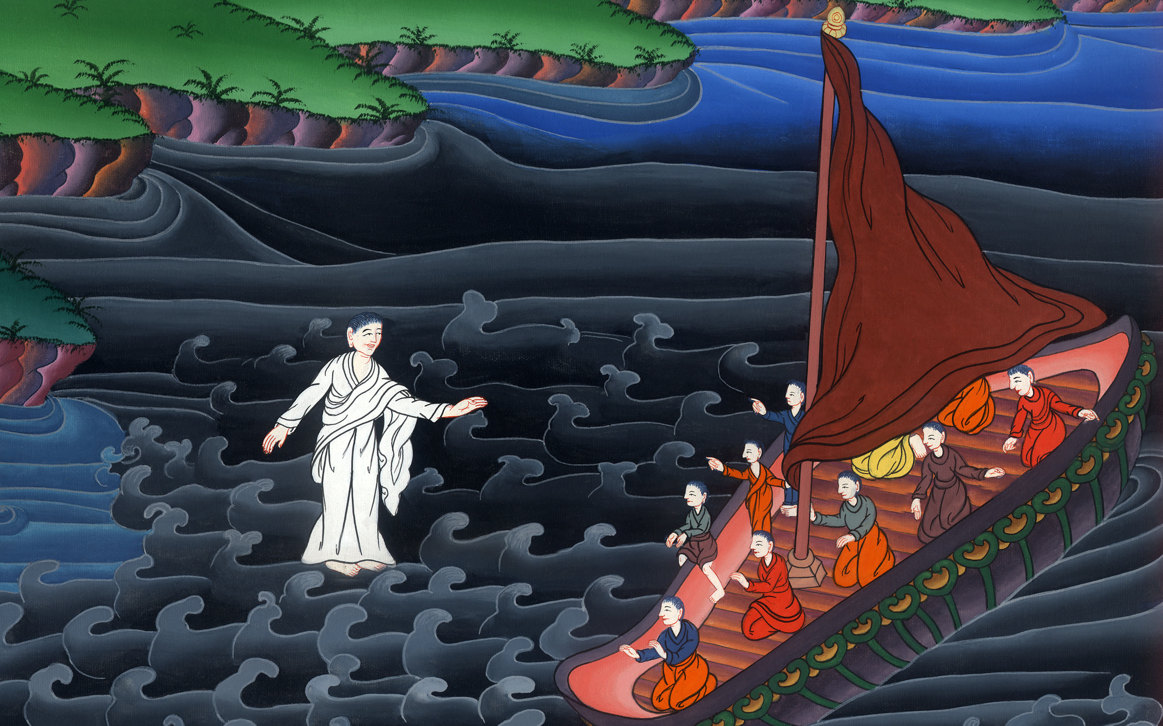
མད་ཐཱ 14
མཚོ་སྟེང་ལ་ཞབས་ཀྱིས་བཅགས་པ།

Slide 3
5. Jesus walks on Water - Matt 14:22-33
མད་ཐཱ 14
མཚོ་སྟེང་ལ་ཞབས་ཀྱིས་བཅགས་པ།

Slide 4
མད་ཐཱ 14
མཚོ་སྟེང་ལ་ཞབས་ཀྱིས་བཅགས་པ།
This work is licensed under a Creative Commons Attribution-ShareAlike 4.0 International License

Slide 5
22Immediately Jesus made the disciples get into the boat and go on ahead of Him to the other side, while He dismissed the crowds.
22དོན་དེའི་རྗེས༌སུ། སྐྱབས་མགོན་ཡེ་ཤུས་ཐུགས་སྲས་རྣམས་མཚོ་གྲུར་སྡོད་དུ་བཅུག༌སྟེ། ཁོང་གི་སྔོན་ལ་མཚོའི་ཕར་འགྲམ་དུ་འགྲོ་བར་བསྐུལ་ནས་ཁོང་གིས་མི་རྣམས་སོ་སོར་གྱེས་སུ༌བཅུག

Slide 6
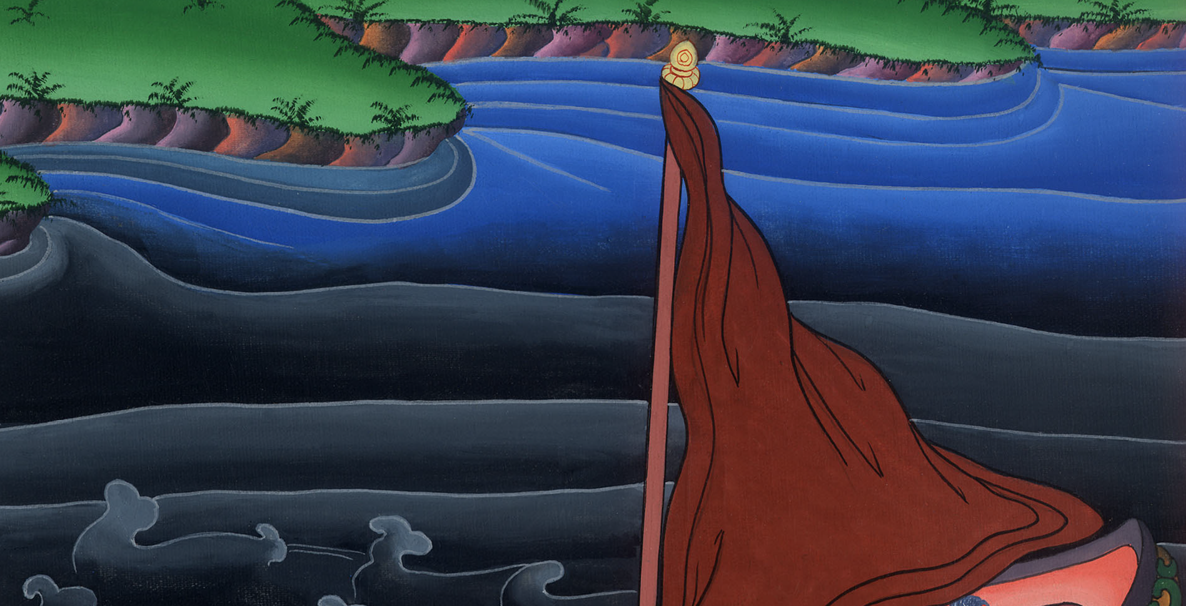
མད་ཐཱ 14:22

Slide 7
23After He had sent them away, He went up on the mountain by Himself to pray. When evening came, He was there alone,
23མི་རྣམས་སོ་སོར་གྱེས་སུ་བཅུག༌རྗེས། ཁོང་ཉིད་གཅིག་པུ་རི་མགོར་གསོལ་བ་འདེབས་སུ་ཕེབས་པ༌དང༌། མཚན་མོའི་དུས་སུ་ཁོང་ཉིད་གཅིག་པུ་གནས་དེར༌བཞུགས།

Slide 8
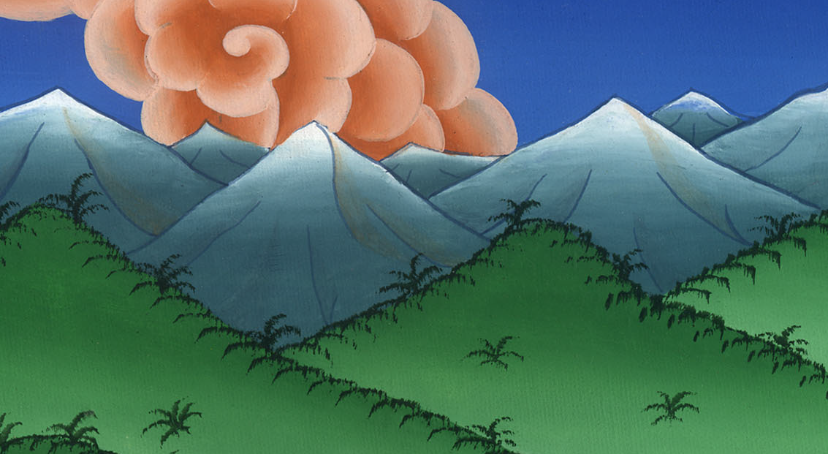
མད་ཐཱ 14:23

Slide 9
24but the boat was already far from land, buffeted by the waves because the wind was against it.
24དུས་དེར་མཚོ་གྲུ་དེ་མཚོའི་འགྲམ་ནས་རྒྱང་ཐག་རིང་པོར་སླེབས་ཤིང་རླུང་ཚུར་གཡུགས་པས་རྦ་རླབས་ཀྱིས༌གཡོའོ།།

Slide 10
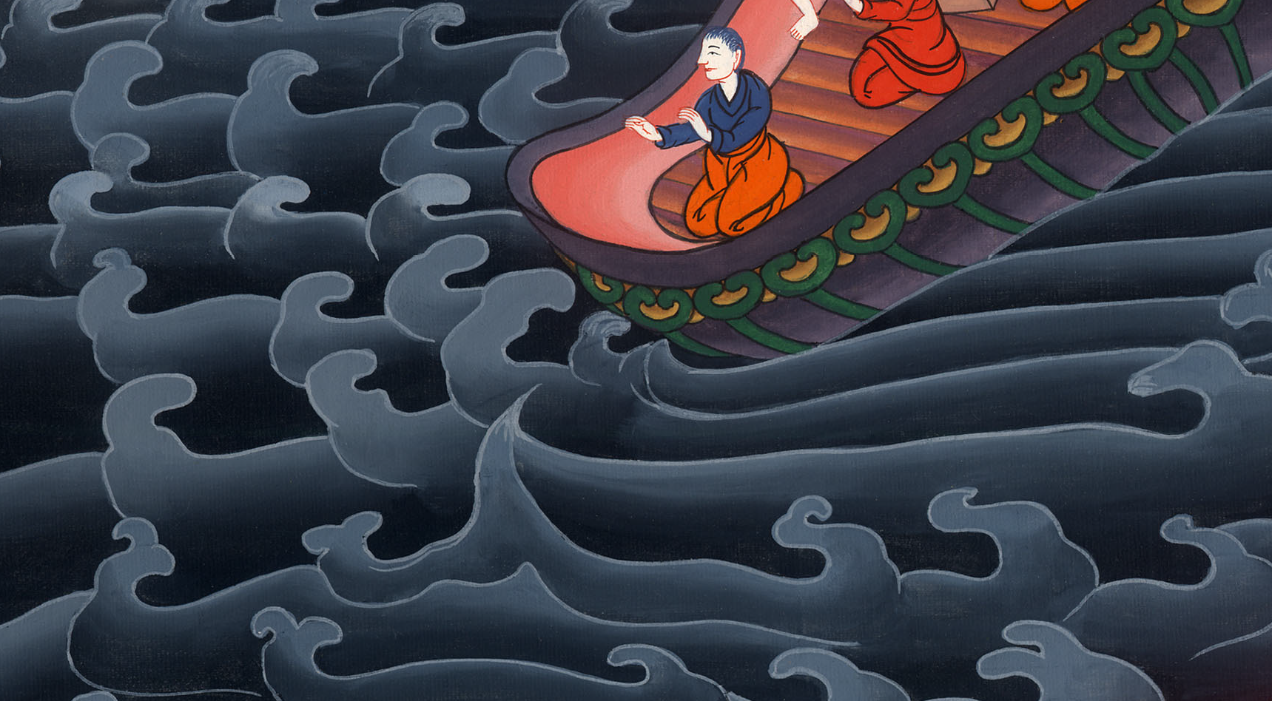
མད་ཐཱ 14:24

Slide 11
25During the fourth watch of the night (shortly before dawn), Jesus went out to them, walking on the sea.
25ནམ་ལངས་ལ་ཉེ་བའི་དུས༌སུ། ཁོང་གིས་མཚོ་སྟེང་དུ་ཞབས་ཀྱིས་བཅགས་ནས་ཐུགས་སྲས་རྣམས་ཀྱི་གམ་དུ༌ཕེབས།

Slide 12
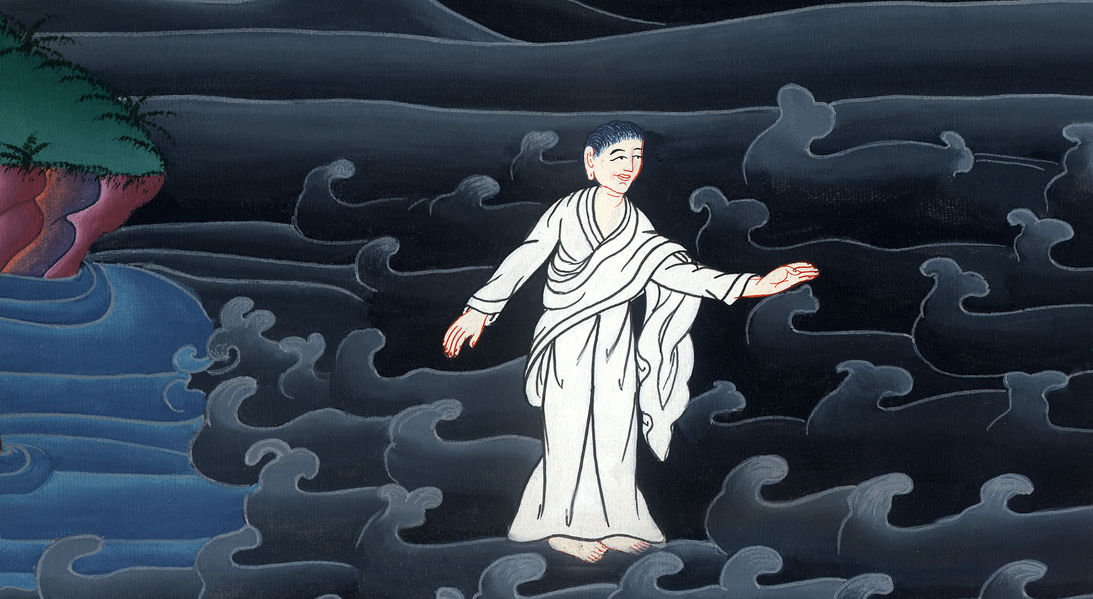
མད་ཐཱ 14:25

Slide 13
26When the disciples saw Him walking on the sea, they were terrified. “It’s a ghost!” they said, and cried out in fear.
27But Jesus spoke up at once: “Take courage! It is I. Do not be afraid.”
26དེ་རྣམས་ཀྱིས་ཁོང་གིས་མཚོ་སྟེང་དུ་ཞབས་ཀྱིས་བཅགས་ནས་ཕེབས་པ་མཐོང་ནས་འཇིགས་ཤིང་སེམས་འཚབ་པར་གྱུར༌ཏེ། དེ་ནི་འདྲེ་ཞིག་མ་ཡིན་ནམ་ཞེས་སྨྲས་པ་དང་འཇིགས་ཤིང་སྐྲག་སྟེ་འུར་བརྒྱབ༌བོ།། 27སྐྱབས་མགོན་ཡེ་ཤུས་འཕྲལ་དུ་ཁོ་རྣམས་ལ་འདི་སྐད༌དུ། ཁྱོད་ཅག་གི་སེམས་བདེ་བར༌གྱིས། ང་རང་ཡིན་པས་འཇིགས་མི་དགོས་ཞེས་གསུངས་པ༌དང༌།

Slide 14
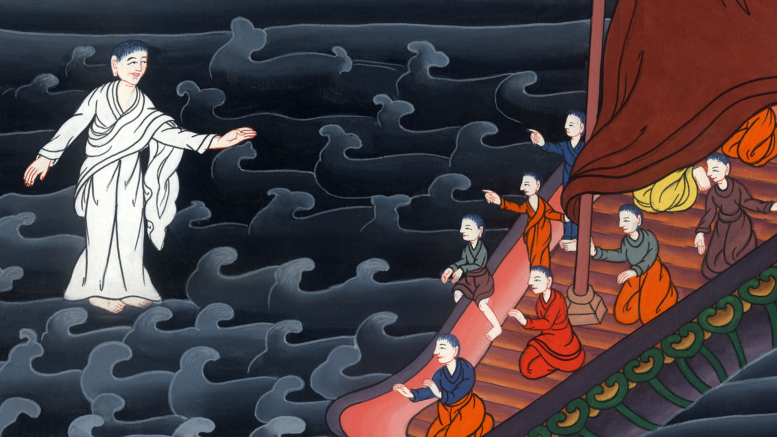
མད་ཐཱ 14:26,27

Slide 15
28“Lord, if it is You,” Peter replied, “command me to come to You on the water.”
29“Come,” said Jesus.
Then Peter got down out of the boat, walked on the water, and came toward Jesus.
28པེ་ཏྲོ་ན༌རེ། གཙོ་བོ་ཁྱེད་རང་ལགས༌ན། བདག་ལ་ཆུའི་སྟེང་ནས་ཁྱེད་ཀྱི་དྲུང་དུ་ཡོང་བའི་བཀའ་གནང་བར་མཛོད་ཅེས་ཞུས་པ༌ན། 29ཁོང་གིས་ཚུར་ཤོག་ཅིག་ཅེས་གསུངས༌པས། པེ་ཏྲོ་མཚོ་གྲུ་ལས་བབས་ཏེ་མཚོ་སྟེང་ནས་སྐྱབས་མགོན་ཡེ་ཤུའི་ཕྱོགས་སུ་ཕྱིན༌ཏོ།།

Slide 16
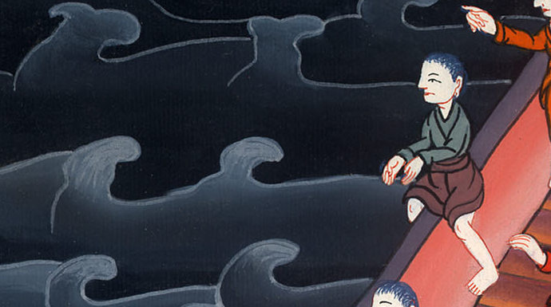
མད་ཐཱ 14:29,29

Slide 17
30But when he saw the strength of the wind, he was afraid, and beginning to sink, cried out, “Lord, save me!”
31Immediately Jesus reached out His hand and took hold of Peter. “You of little faith,” He said, “why did you doubt?”
30འོན་ཀྱང་ཁོས་རླུང་ཆེན་གཡུགས་པ་མཐོང་སྟེ་འཇིགས་ཤིང་མཚོ་ནང་དུ་ནུབ་བཞིན་པའི་སྐབས་སུ་སྐད་ཆེན༌པོས། གཙོ་བོ༌ལགས། ང་རང་སྐྱོབ་པར་མཛོད་ཅེས་སྐད་བརྒྱབ་པ༌དང༌། 31སྐྱབས་མགོན་ཡེ་ཤུས་དེ་མ་ཐག་ཕྱག་བརྐྱངས་ནས་ཁོ་རང་བཟུང་སྟེ་འདི་སྐད༌དུ། དད་པ་ཆུང་བ་ཁྱོད་ནི་ཅིའི་ཕྱིར་ཐེ་ཚོམ་སྐྱེས་སམ་ཞེས་གསུངས༌སོ།།

Slide 18
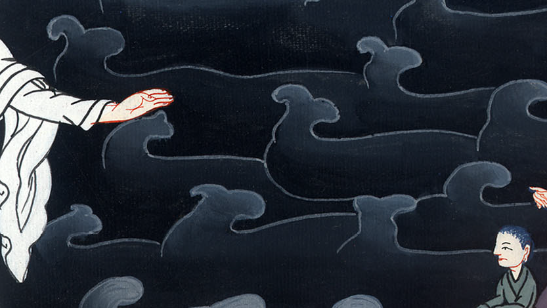
མད་ཐཱ 14:30,31

Slide 19
32And when they had climbed back into the boat, the wind died down. 33Then those who were in the boat worshiped Him, saying, “Truly You are the Son of God!”
32ཁོང་གཉིས་མཚོ་གྲུའི་ནང་དུ་ཕེབས་པ་དང་རླུང་གཡུག་མཚམས༌ཆད། 33མཚོ་གྲུ་ནང་གི་ཐུགས་སྲས་རྣམས་ཀྱིས་ཁོང་ལ་ཕྱག་བཙལ་ཞིང༌། ཁྱེད་ནི་དངོས་གནས་དཀོན་མཆོག་གི་སྲས་ཡིན་ཞེས་ཞུས༌སོ།།

Slide 20
མད་ཐཱ 14:32,33

